Slide 1

TÀI LIỆU HƯỚNG DẪN SỬ DỤNG PHẦN MỀM ATT ONLINE

Slide 2
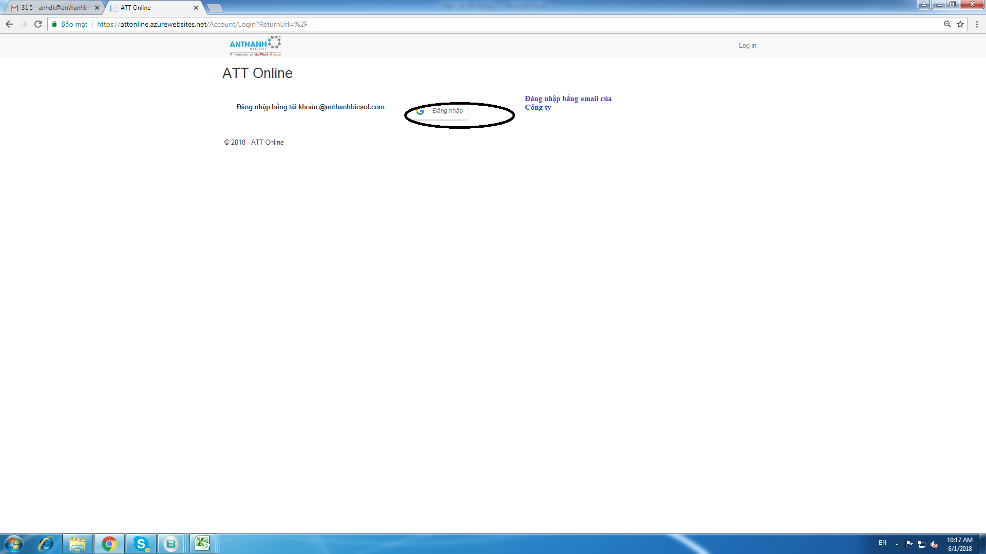
ĐĂNG NHẬP
Đăng nhập phần mềm bằng email của công ty

Slide 3
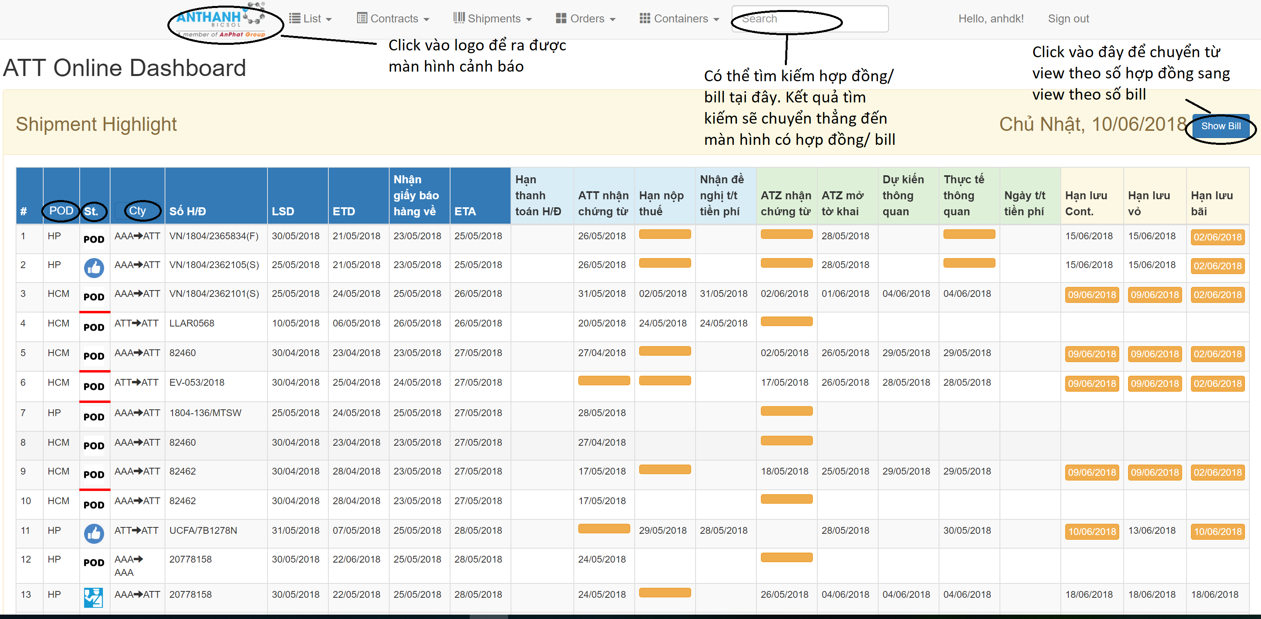
TRANG CHỦ
SAU KHI TRUY CẬP, MÀN HÌNH CHÍNH HIỆN RA

Slide 4
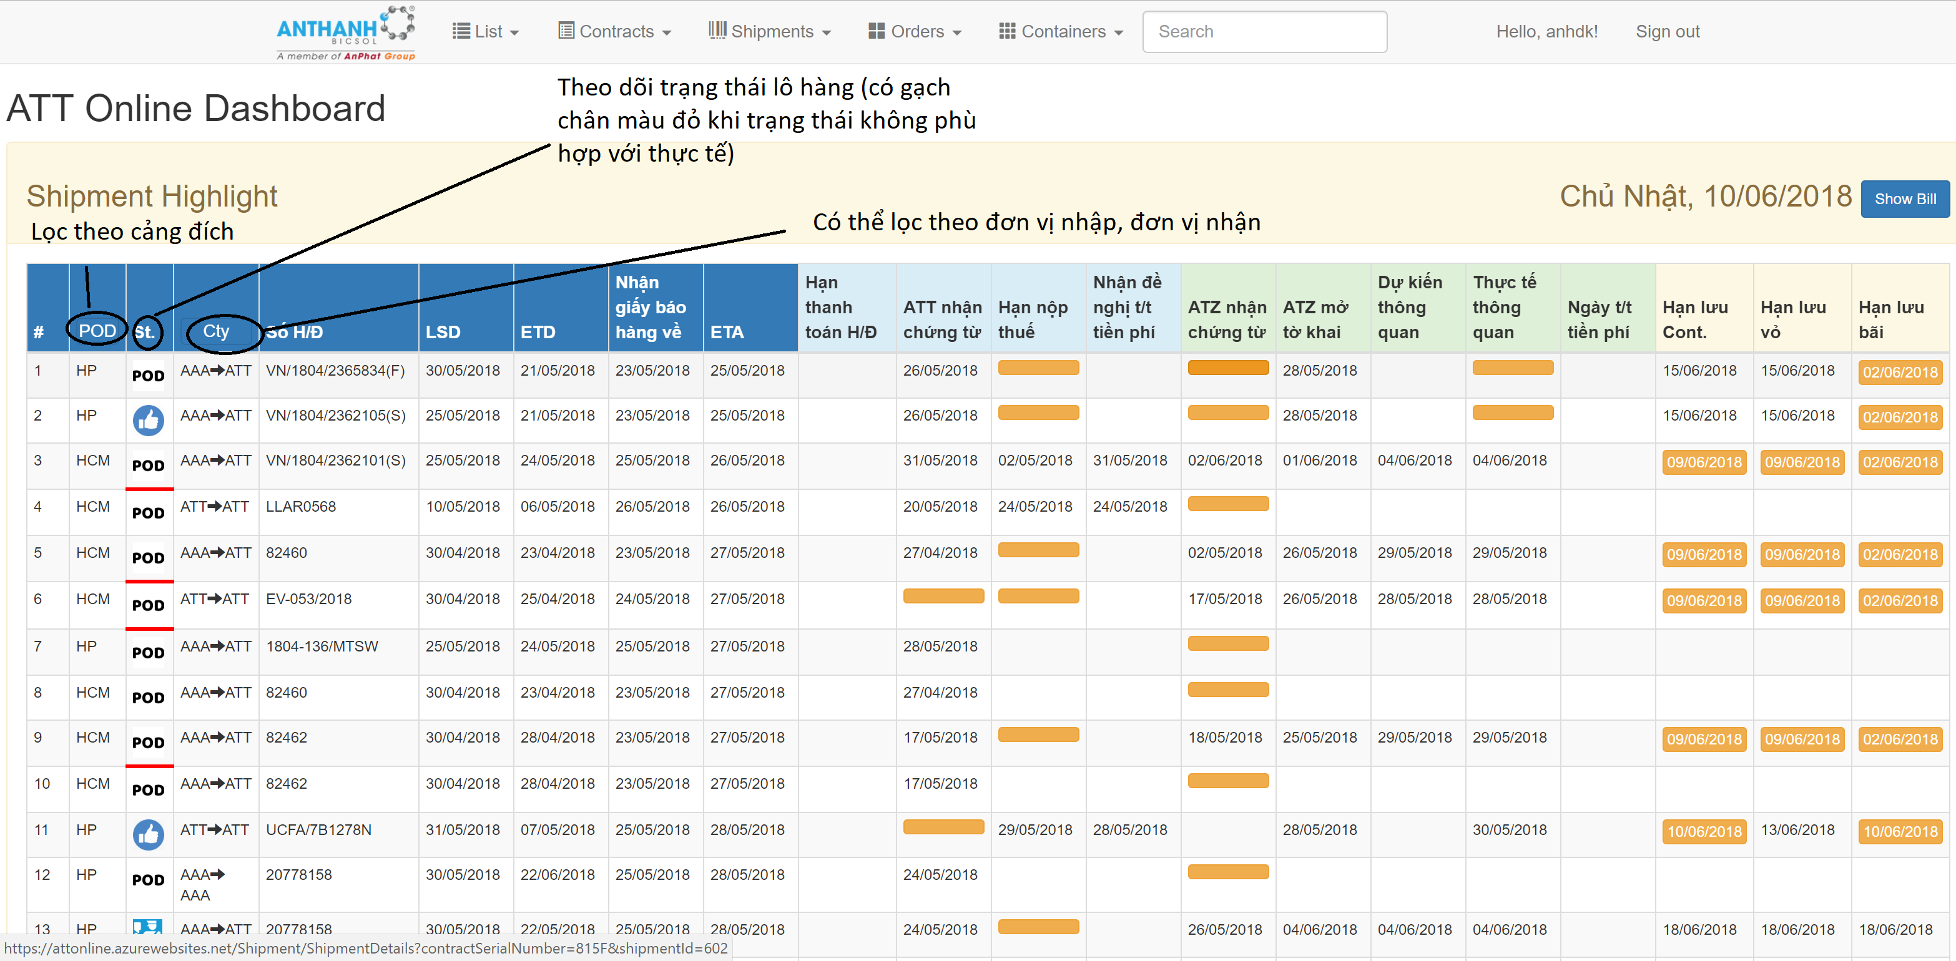
TRANG CHỦ

Slide 5
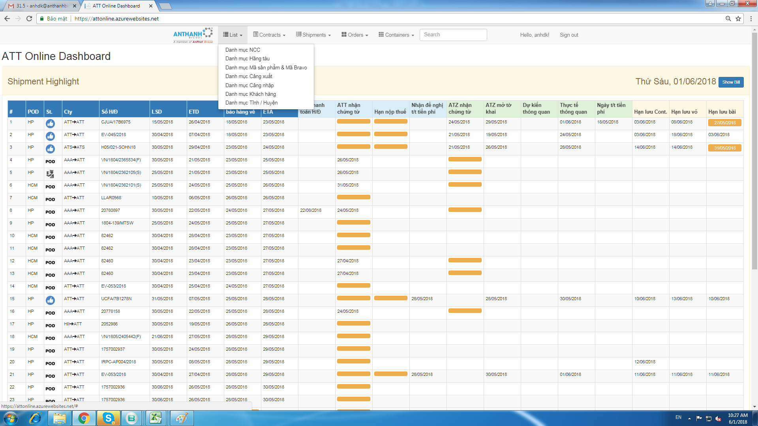
MENU: LIST
CLKD và sales admin cập nhật các thông tin trong List

Slide 6
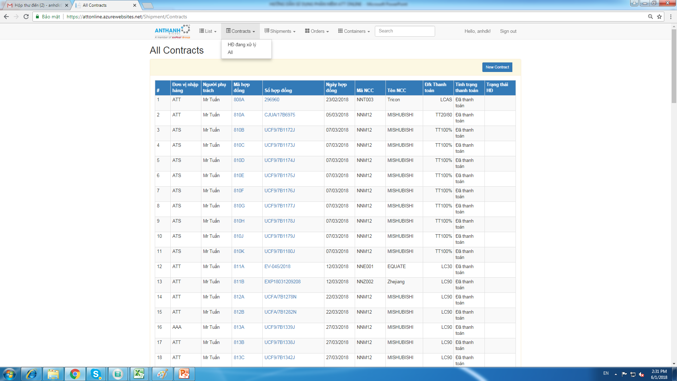
MENU CONTRACTS
Bộ phận CLKD/ AAA/ Sales admin ATS cập nhật thông tin

Slide 7
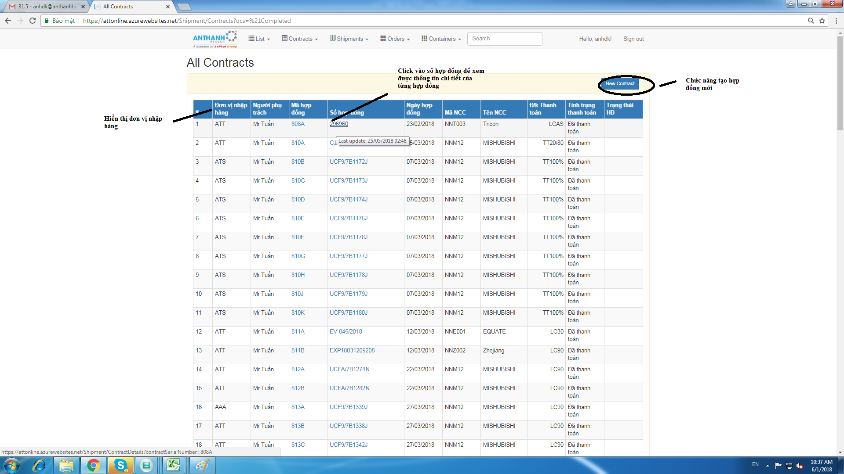
MENU CONTRACTS
Bộ phận CLKD/ AAA/ Sales admin ATS cập nhật thông tin

Slide 8
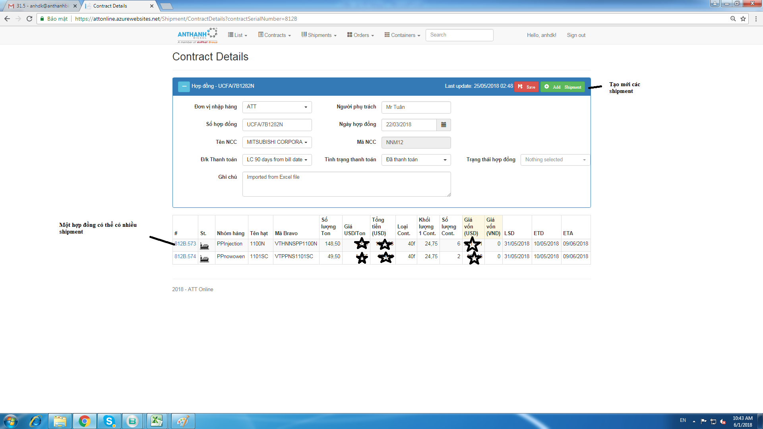
MENU CONTRACTS

Slide 9
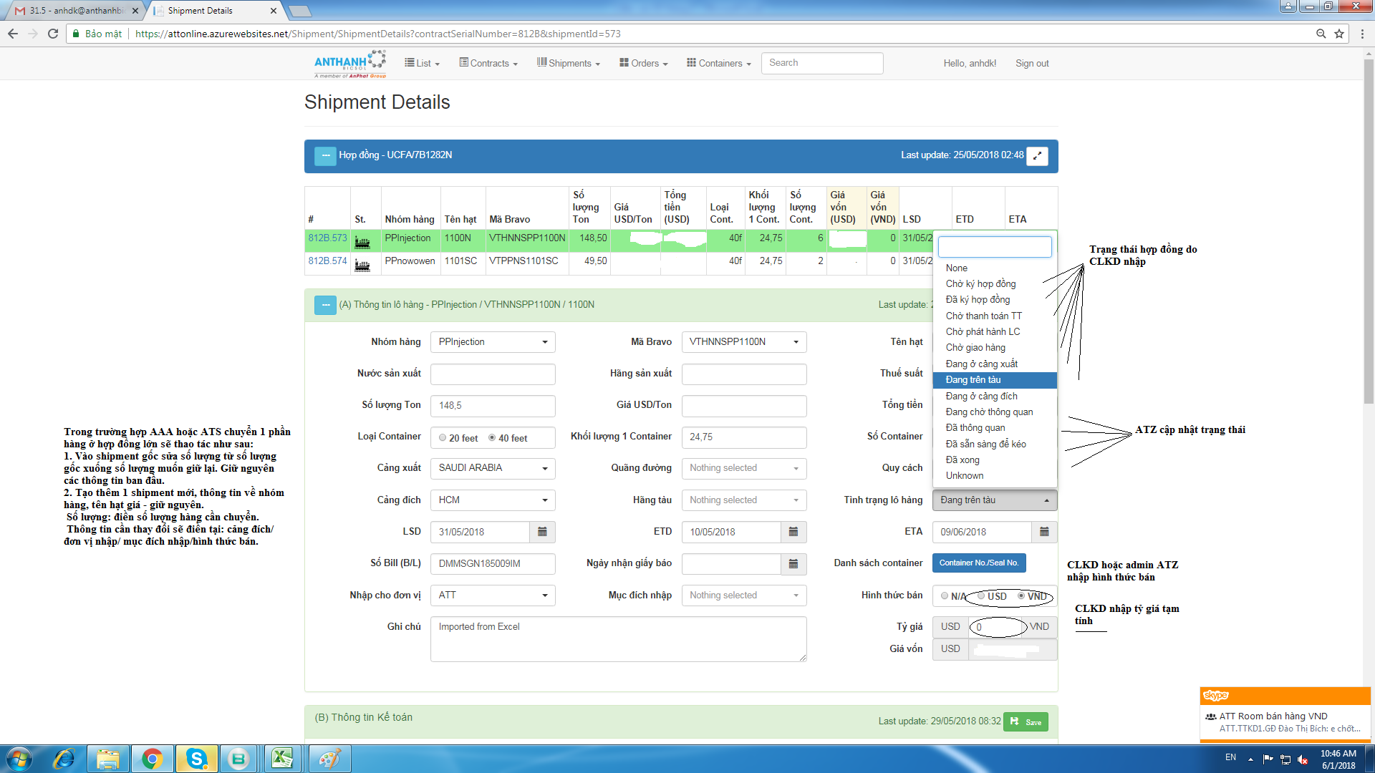
MENU CONTRACTS

Slide 10
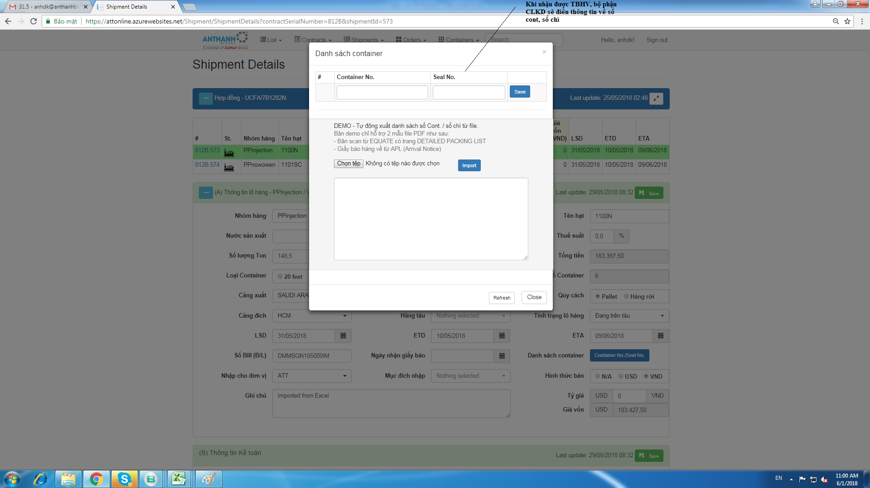
MENU CONTRACTS

Slide 11
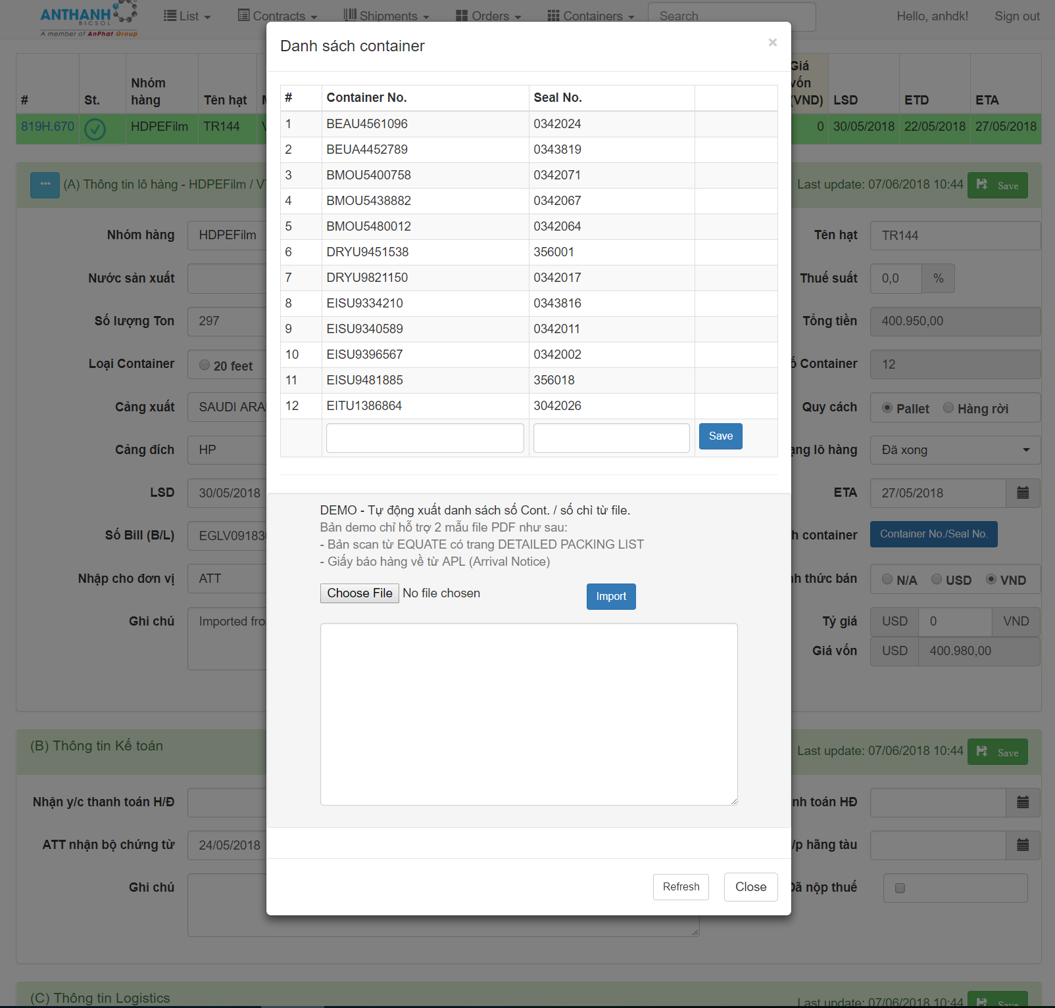
MENU CONTRACTS
Danh sách container sau khi cập nhật

Slide 12
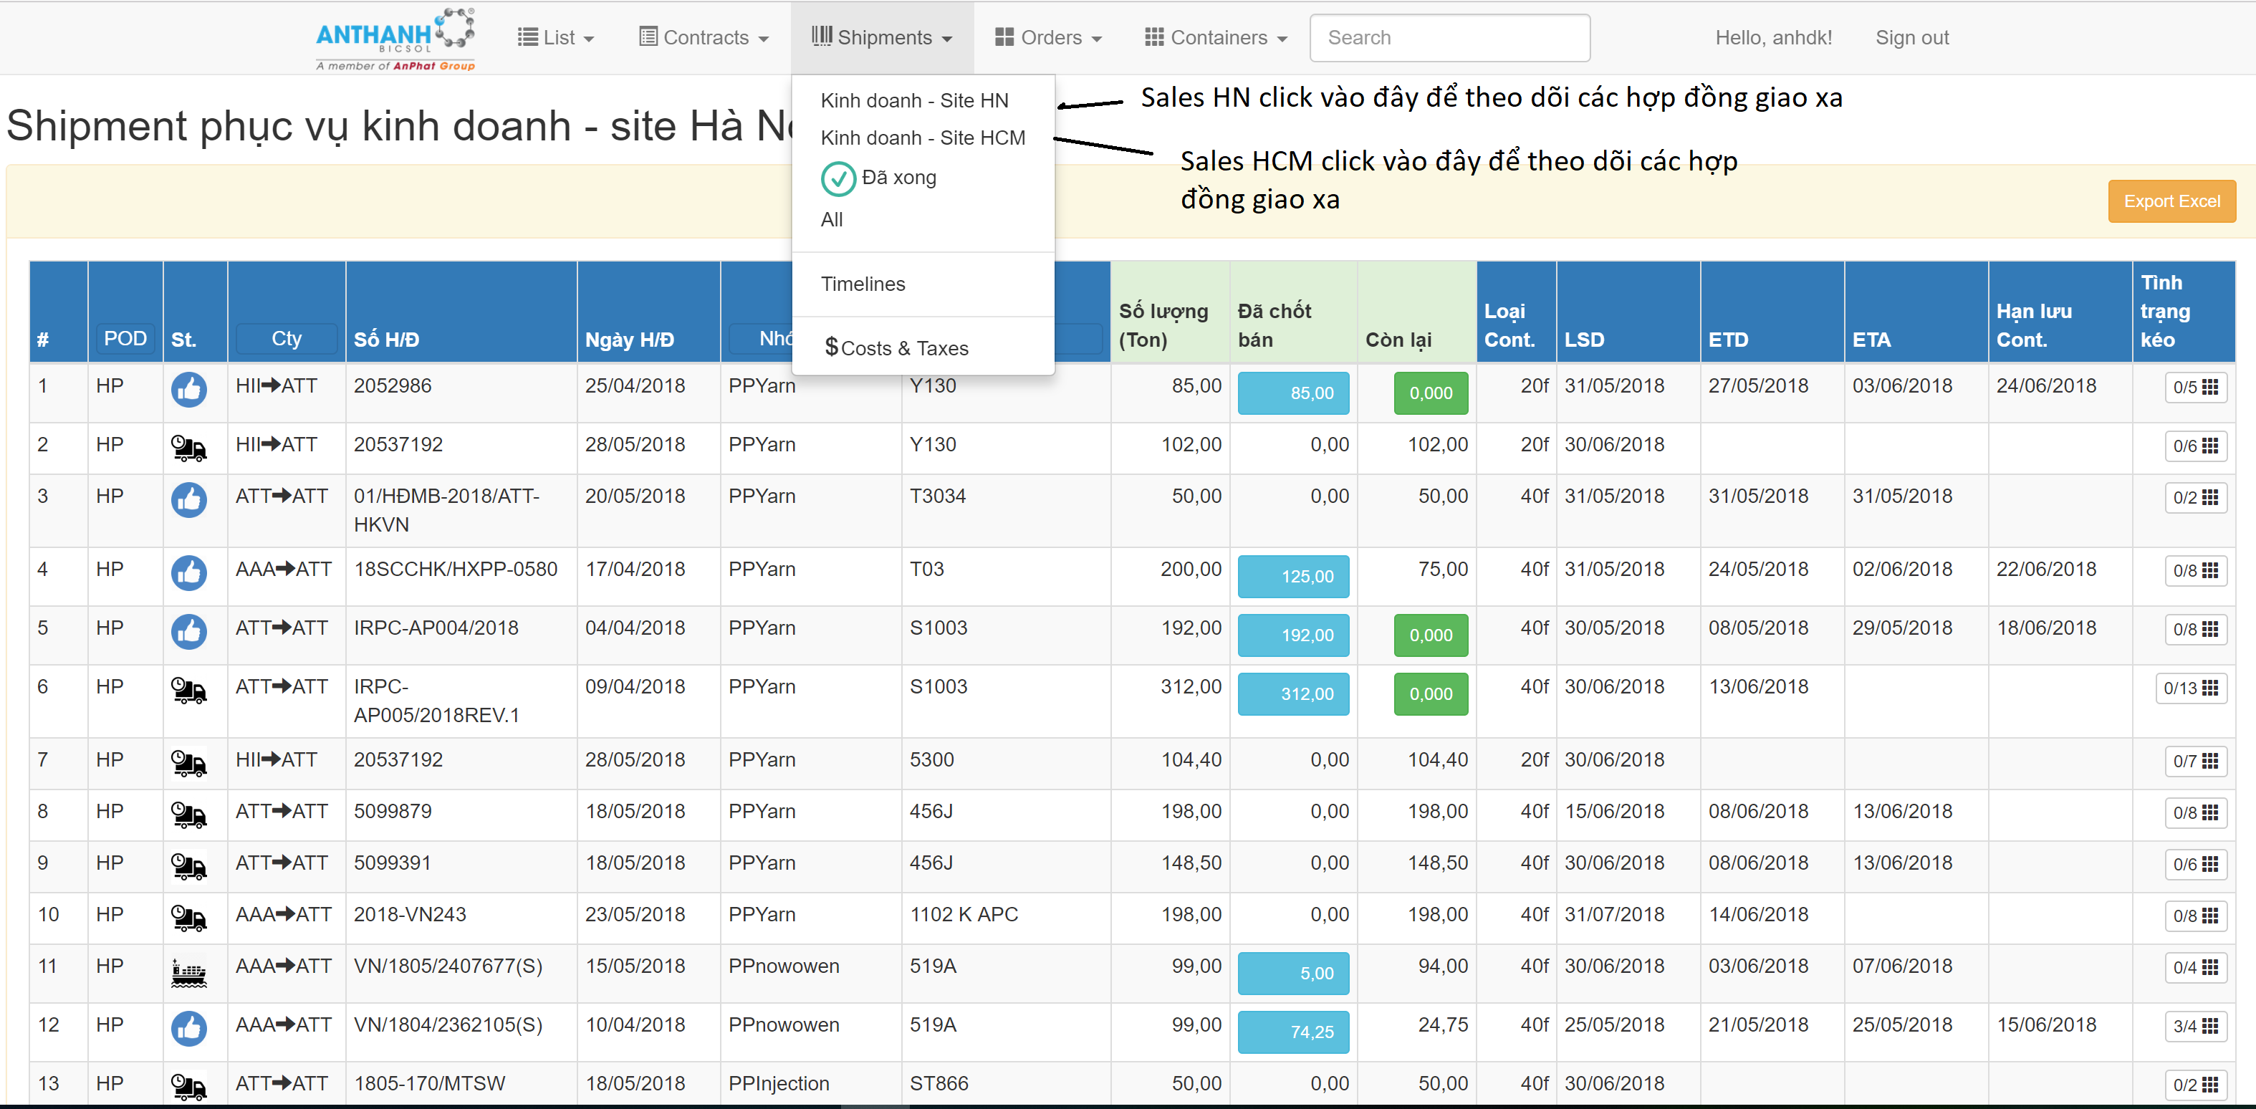
MENU SHIPMENTS
Các bộ phận vào phần này để theo dõi thông tin lô hàng
1. Dành cho Sales

Slide 13
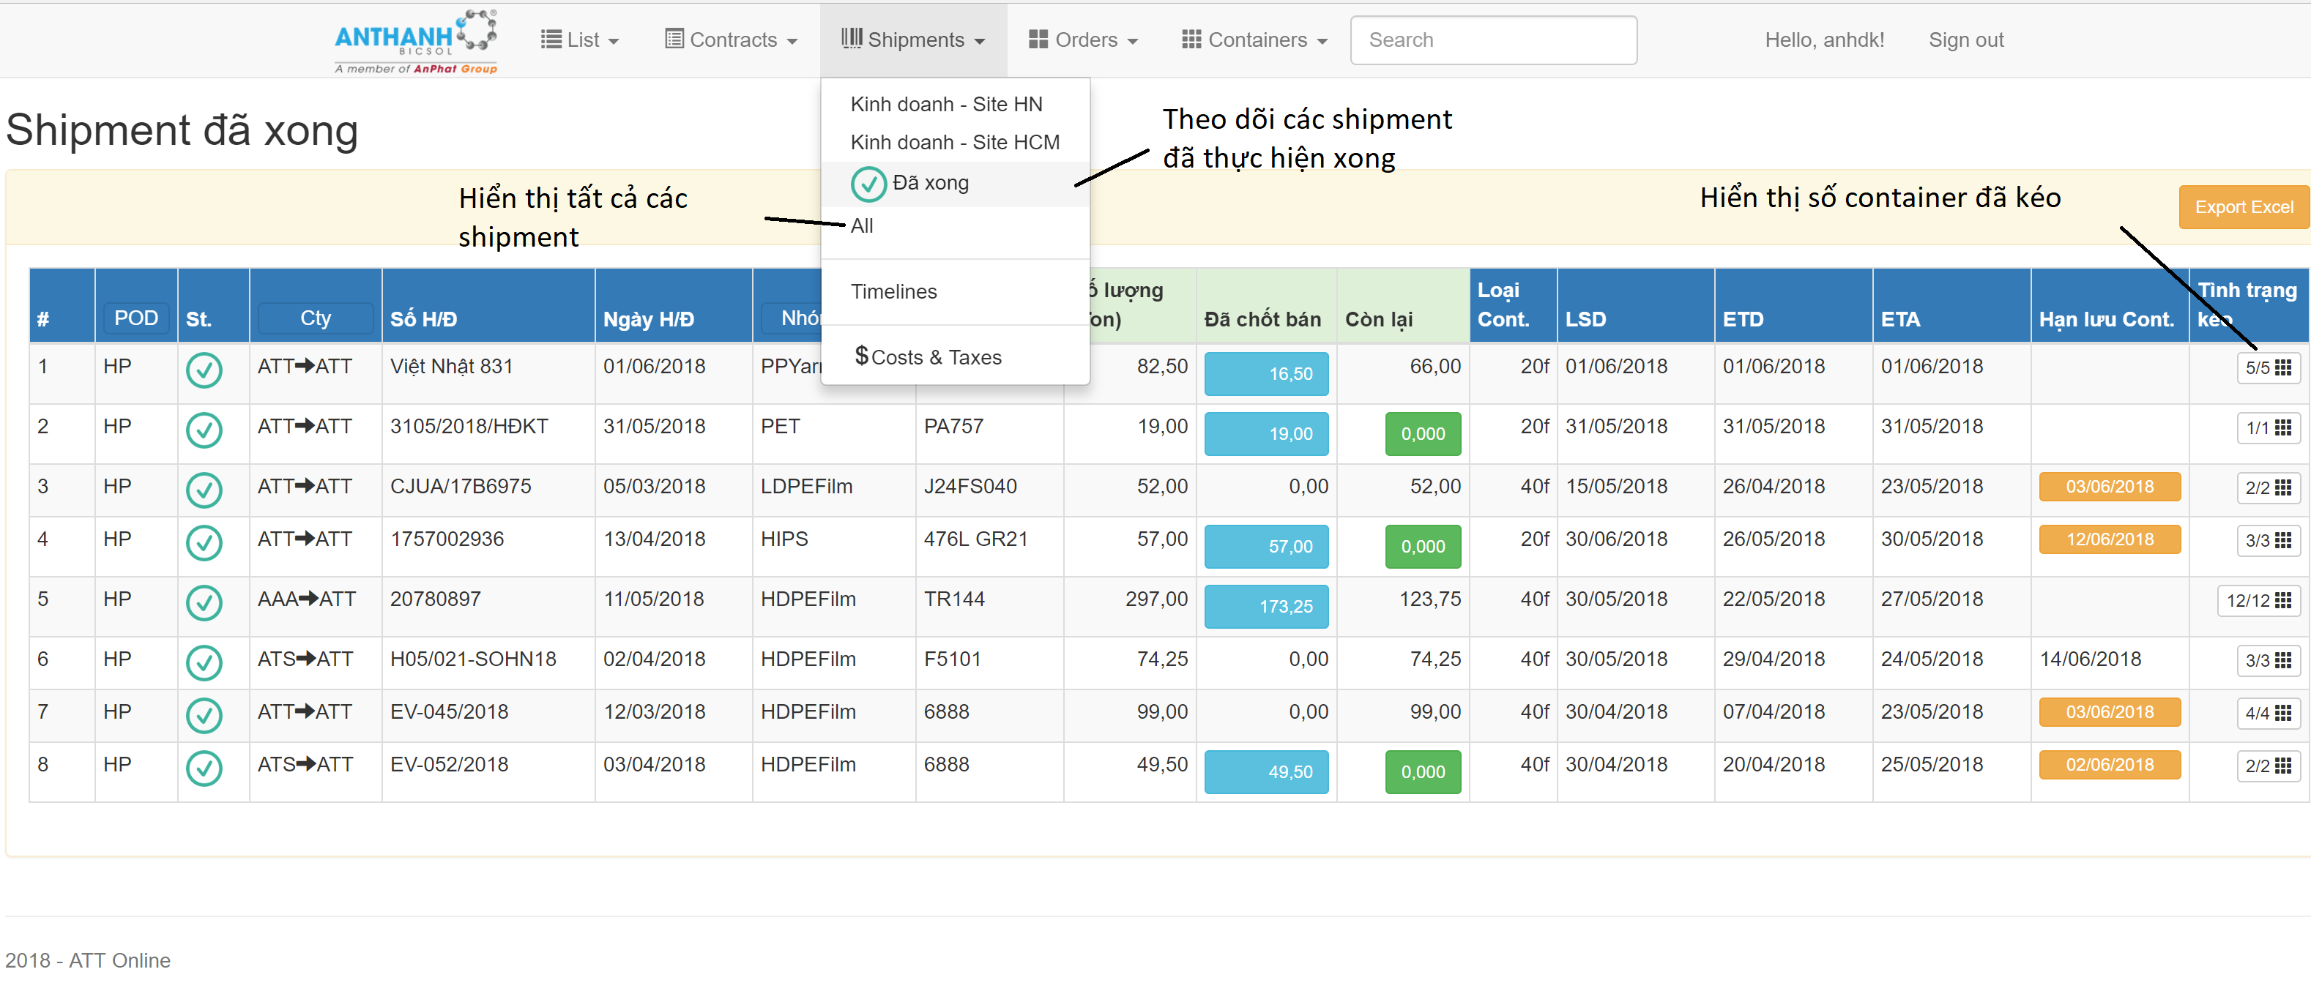
MENU SHIPMENTS

Slide 14
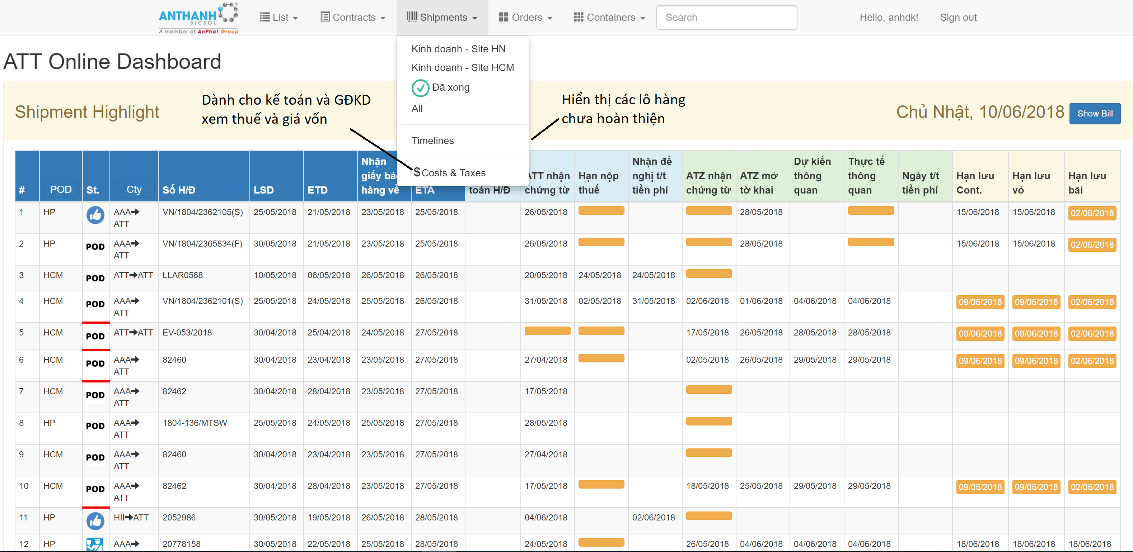
MENU SHIPMENTS
2. Dành cho CLKD/ AAA/ sales admin/ kế toán theo dõi

Slide 15
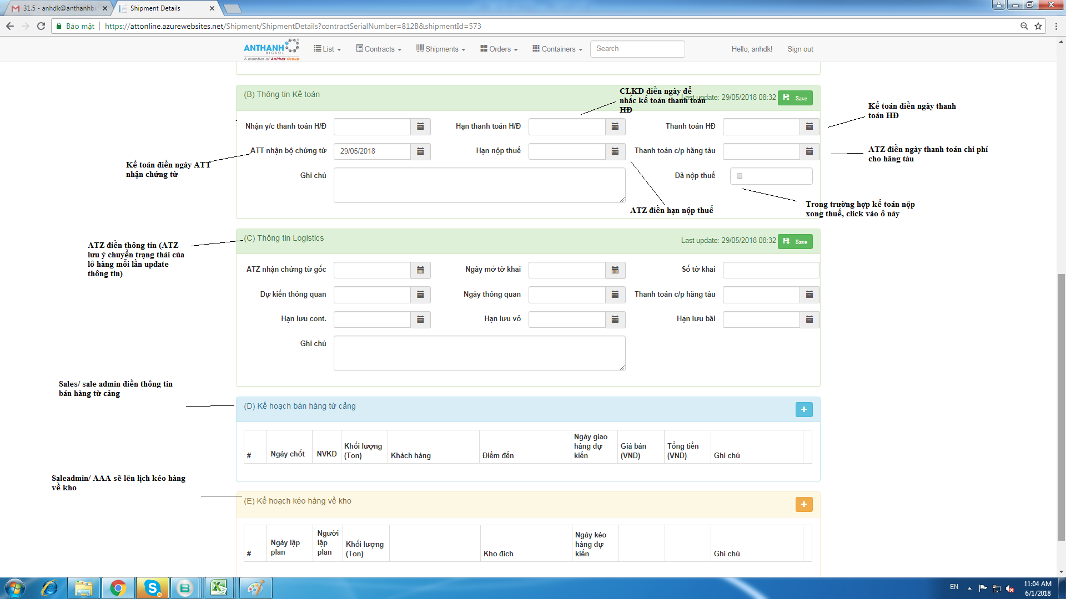
MENU SHIPMENTS

Slide 16
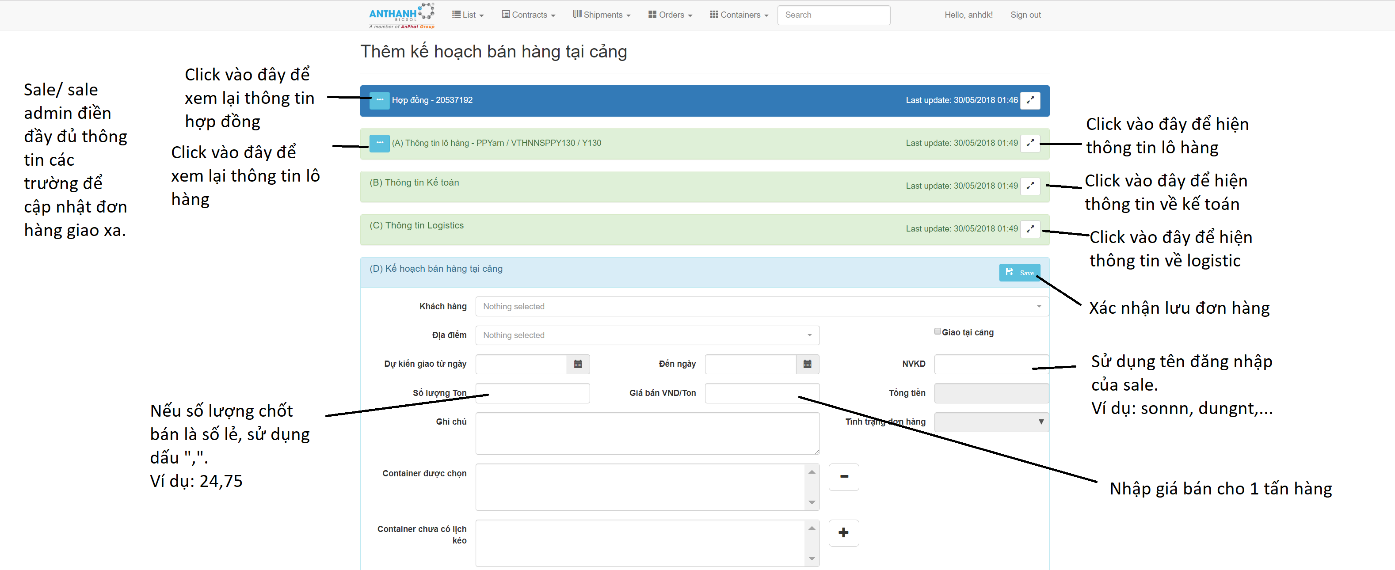
MENU SHIPMENTS

Slide 17
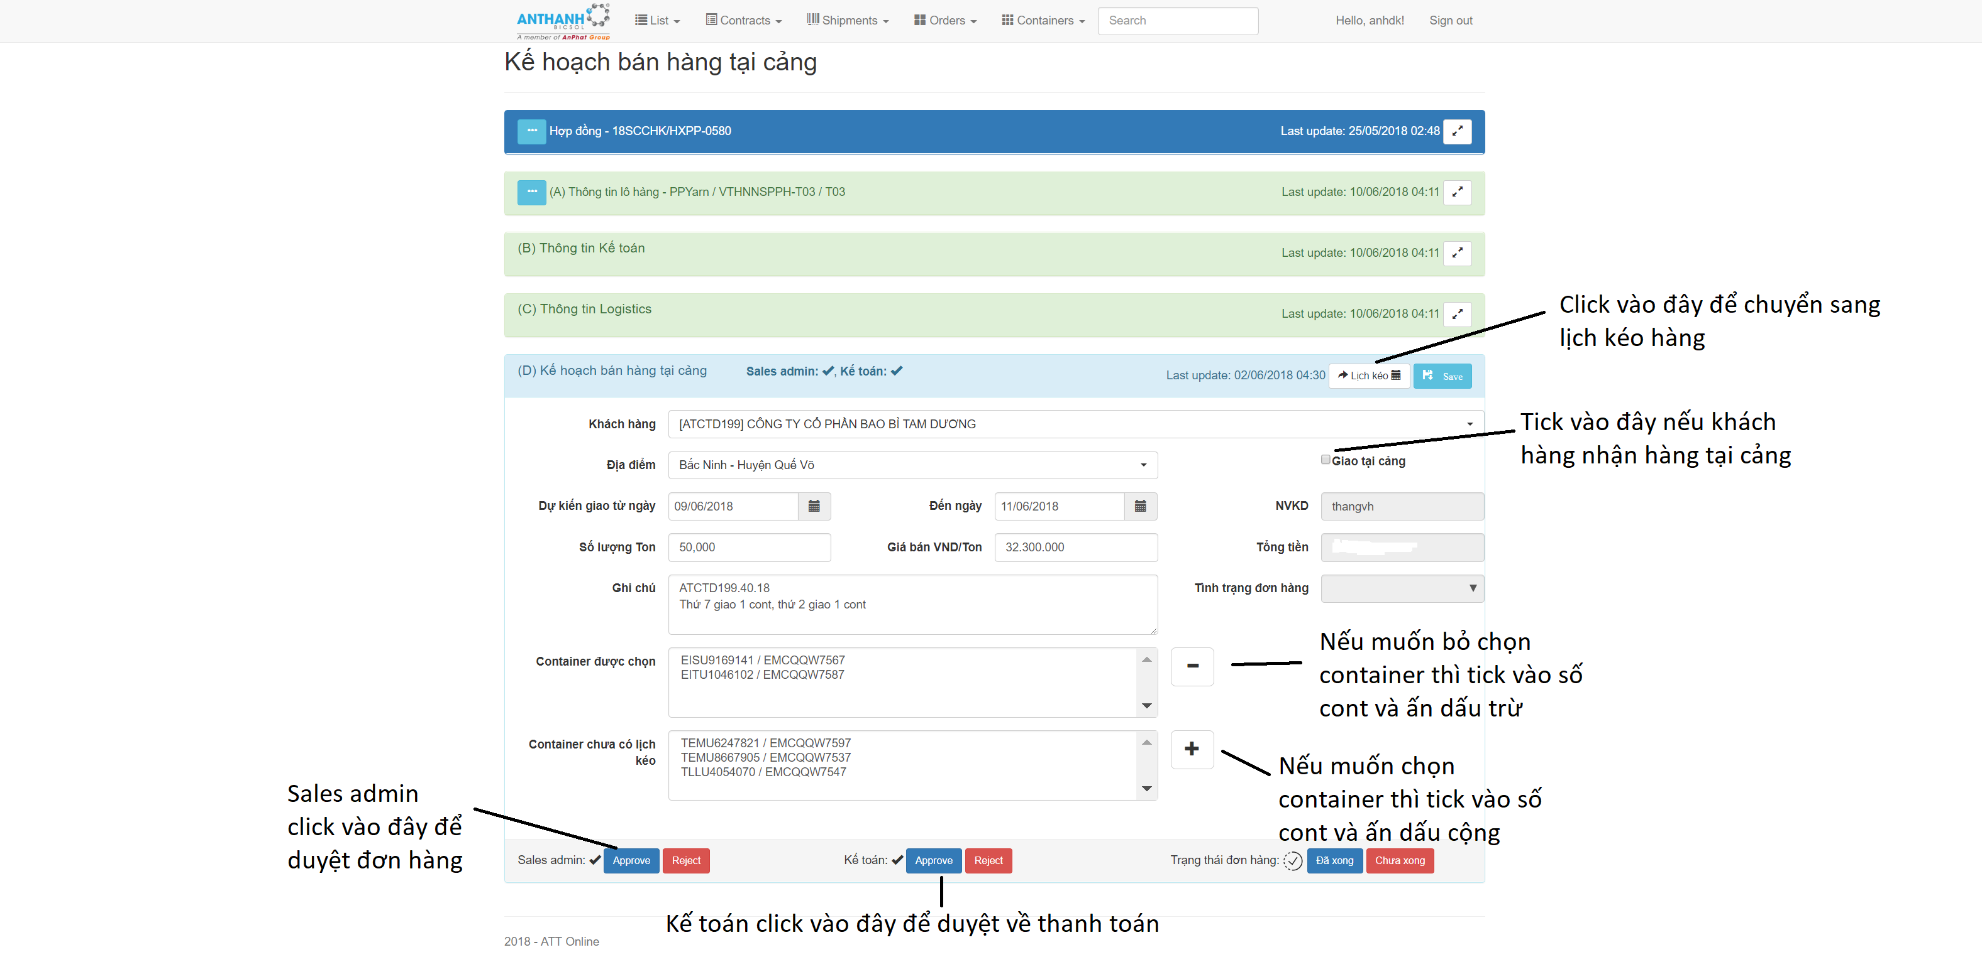
MENU SHIPMENTS

Slide 18
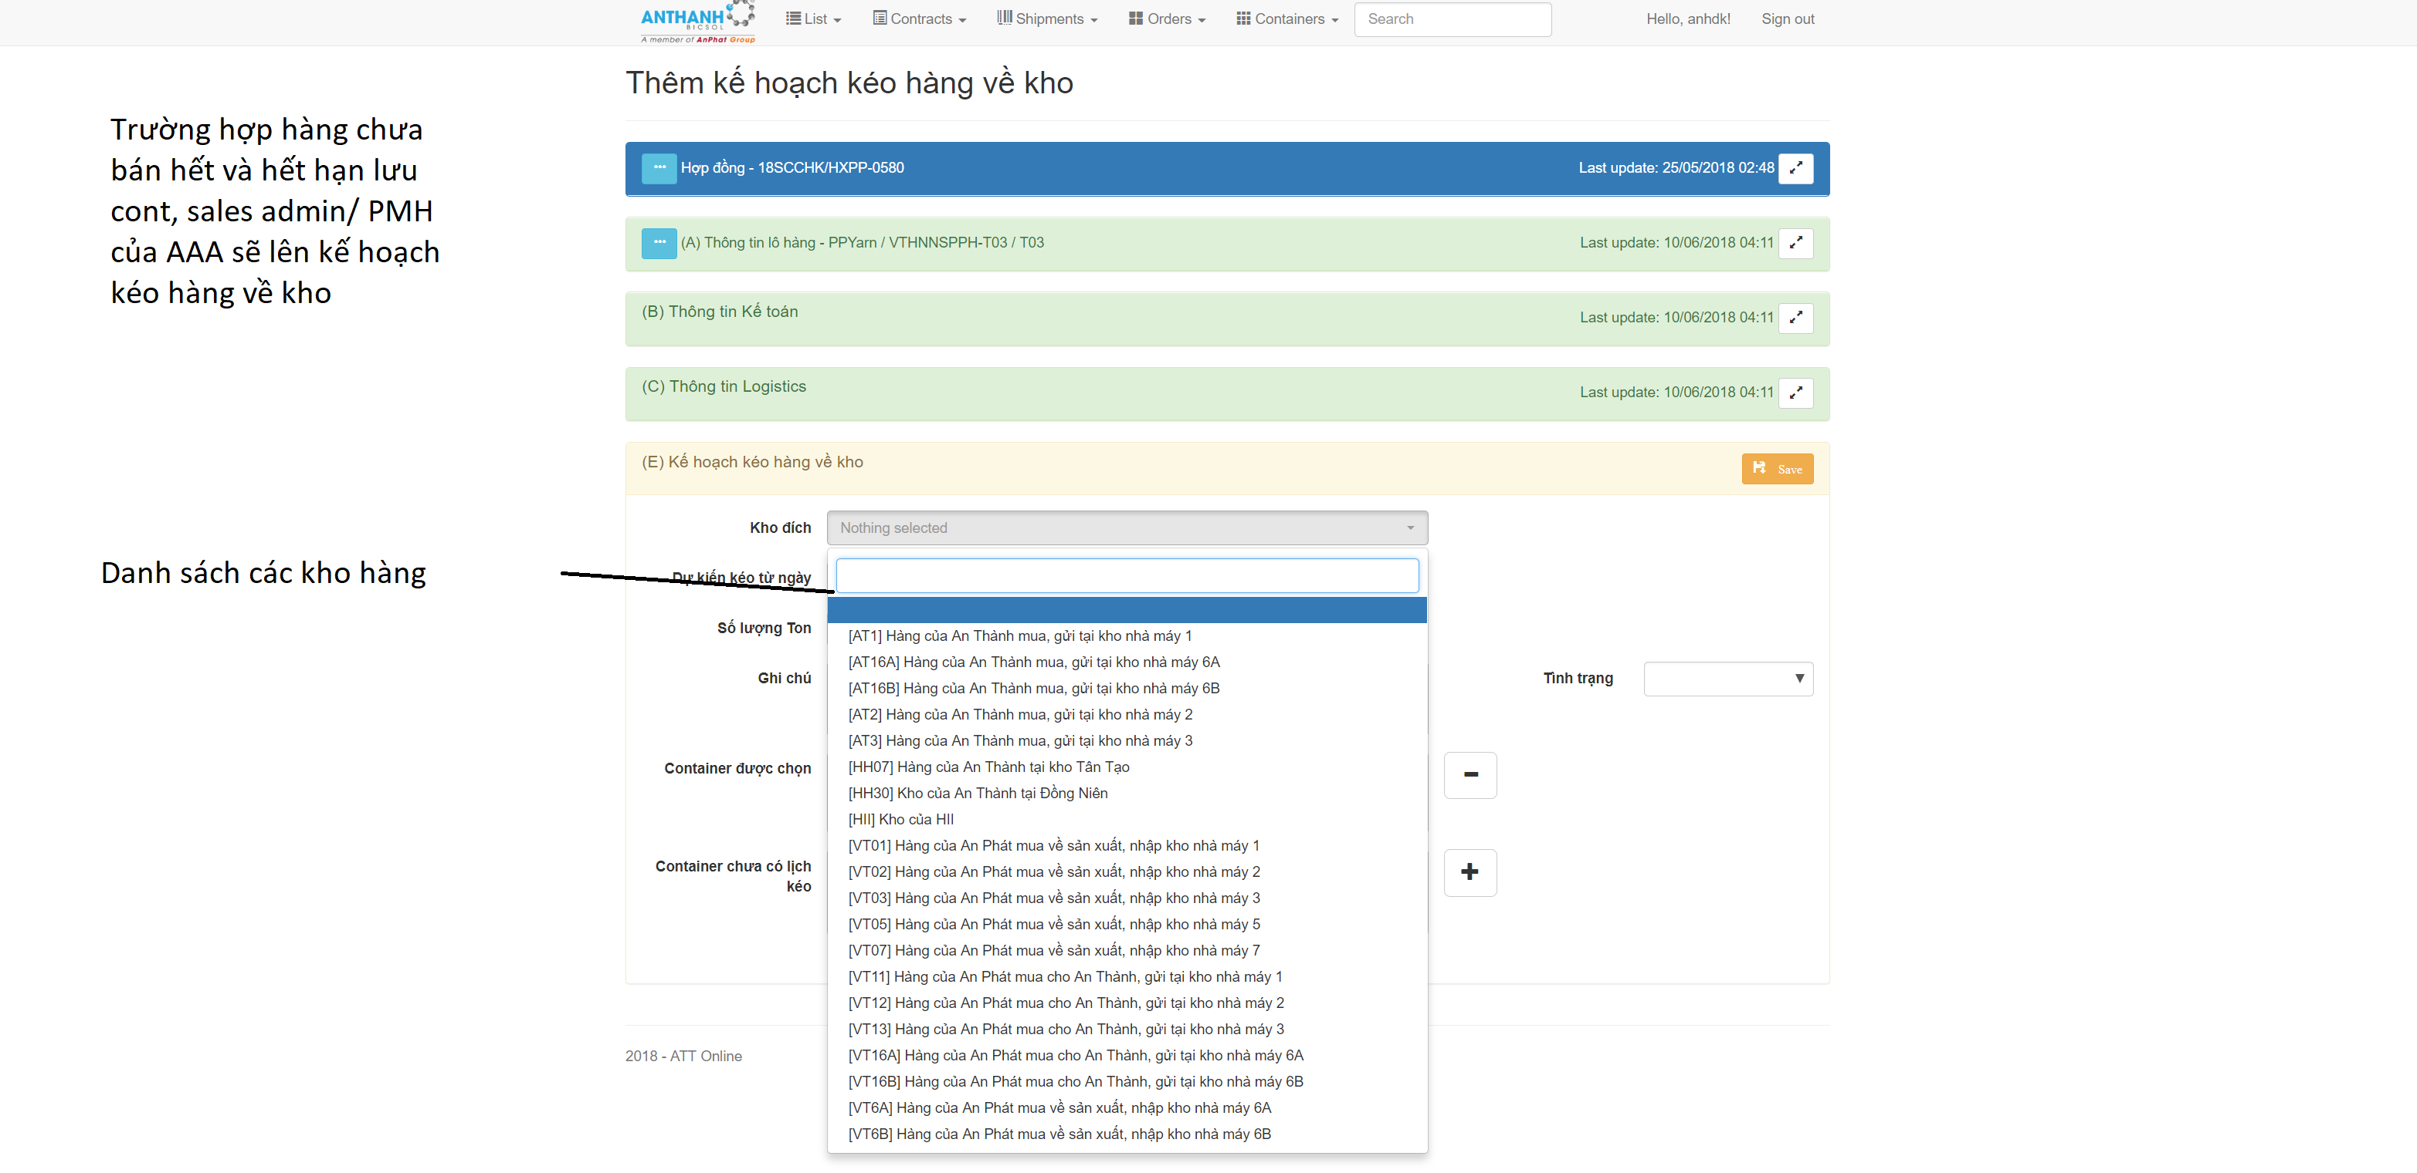
MENU SHIPMENTS

Slide 19
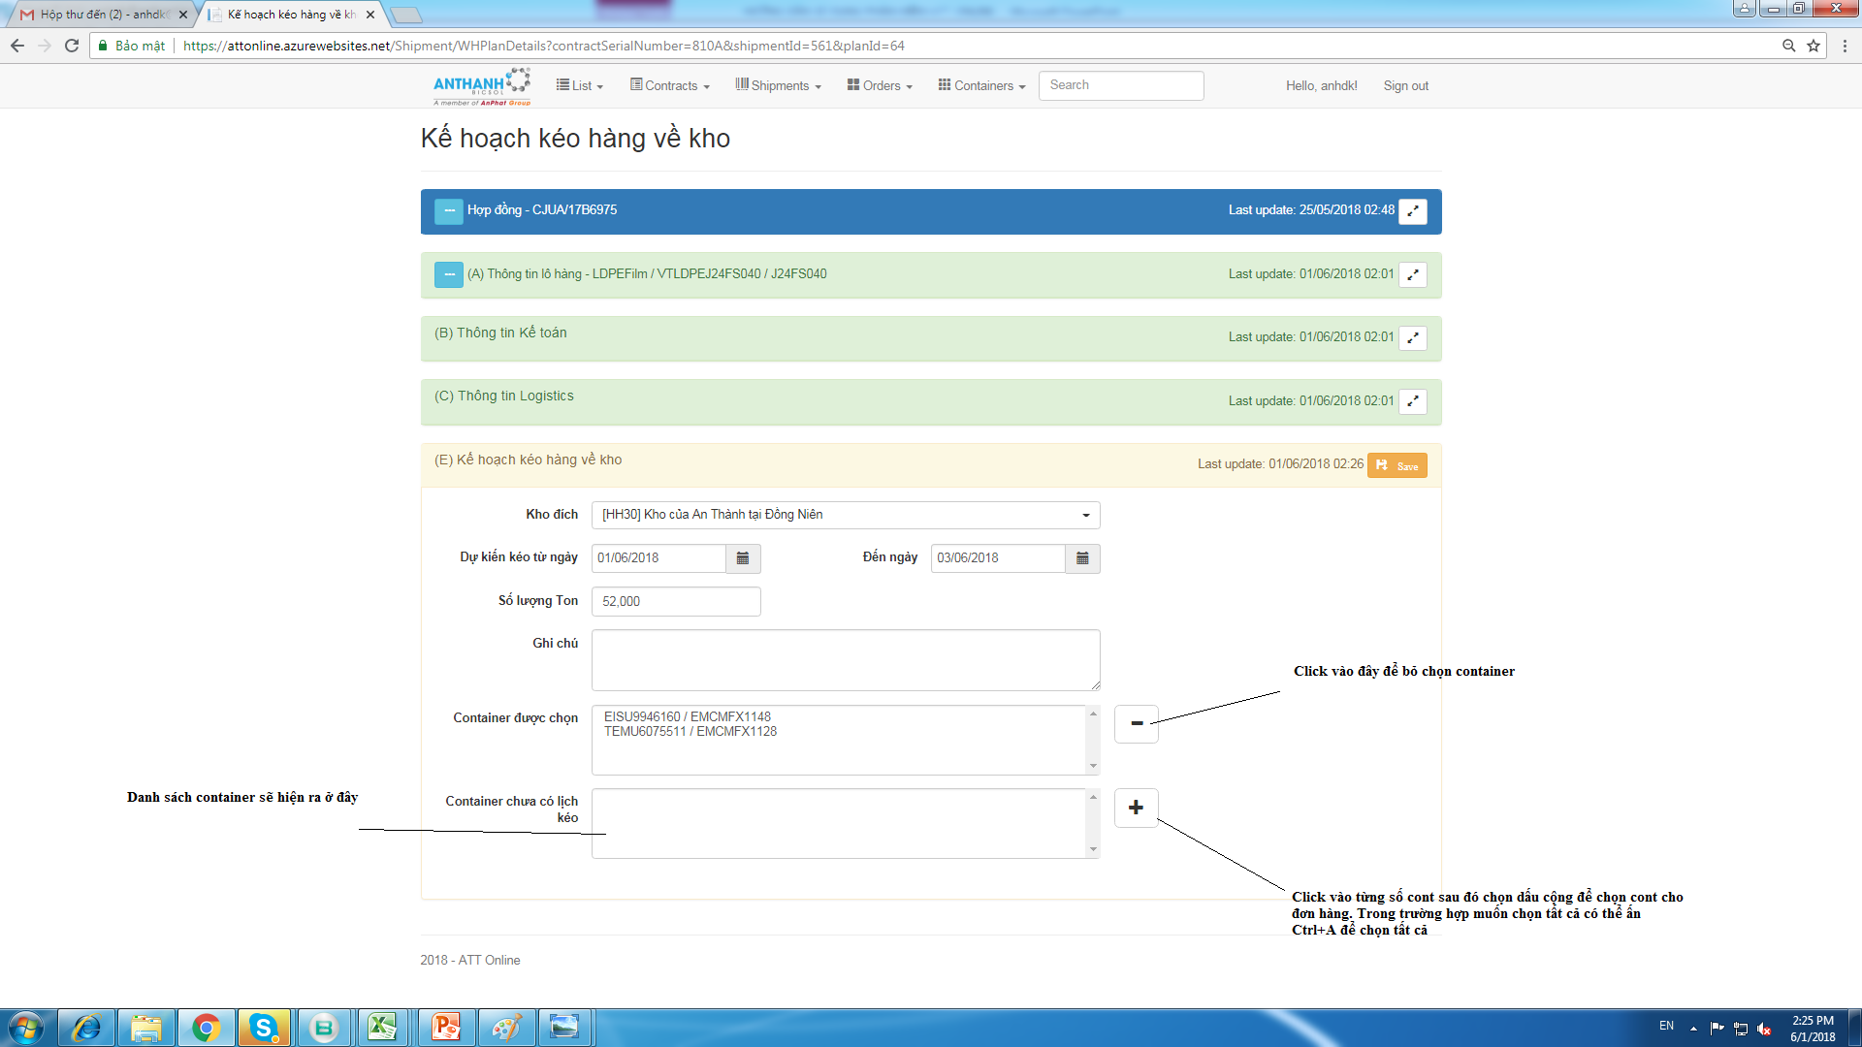
MENU SHIPMENTS

Slide 20
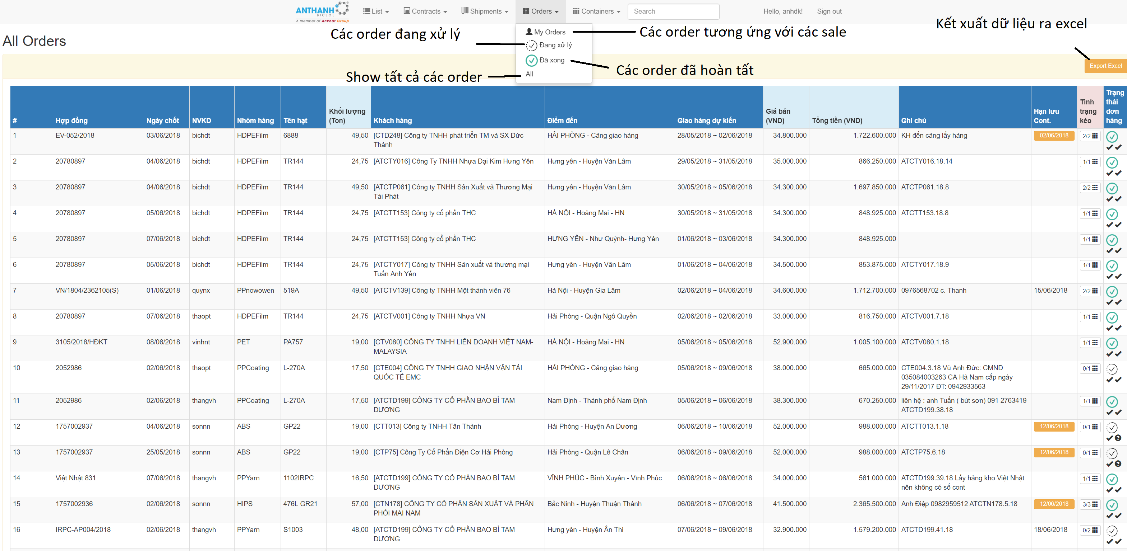
MENU ORDER

Slide 21
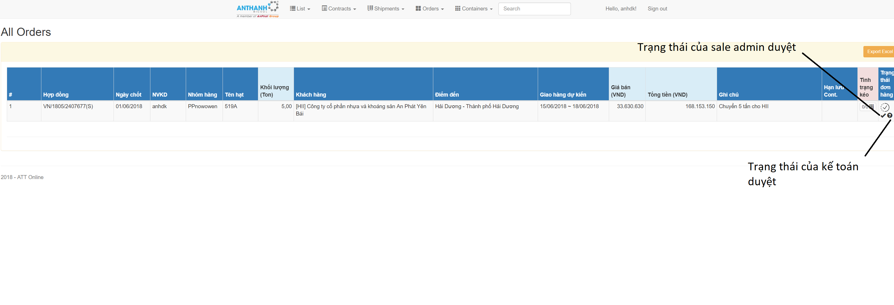
MENU ORDER

Slide 22
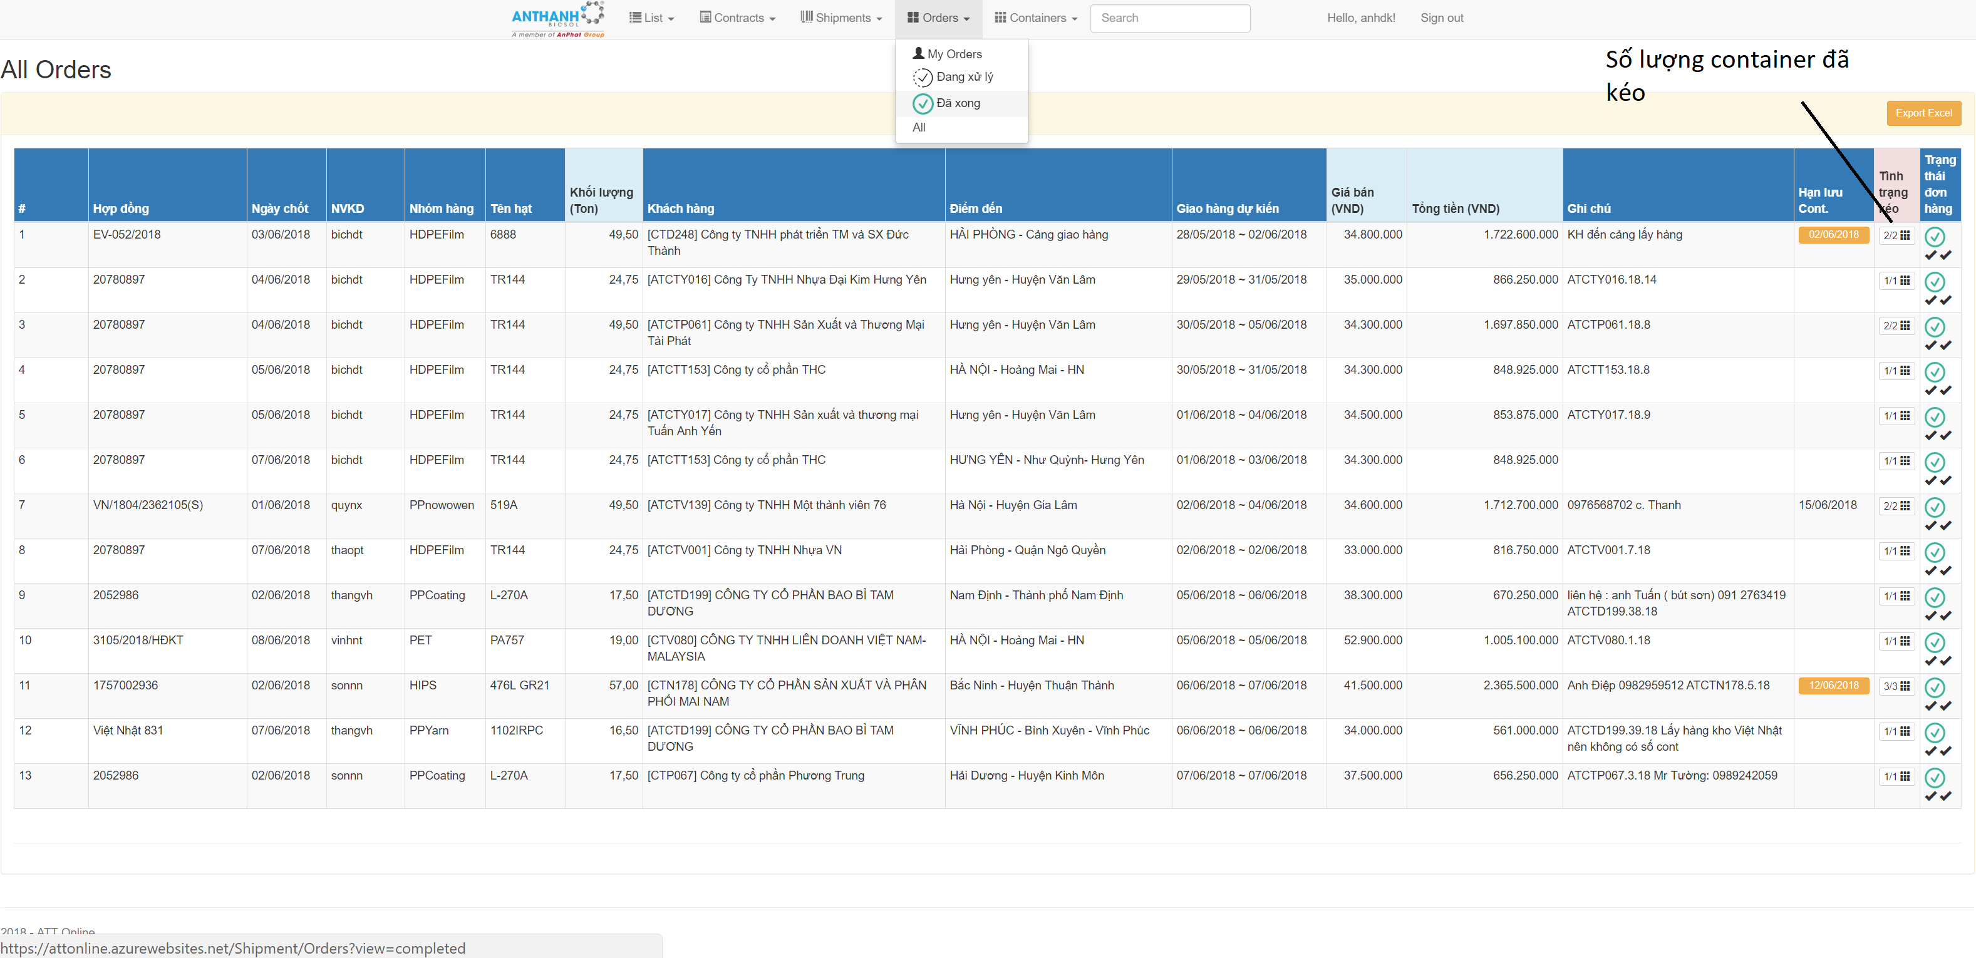
MENU ORDER
Danh sách các lô hàng đã xong

Slide 23
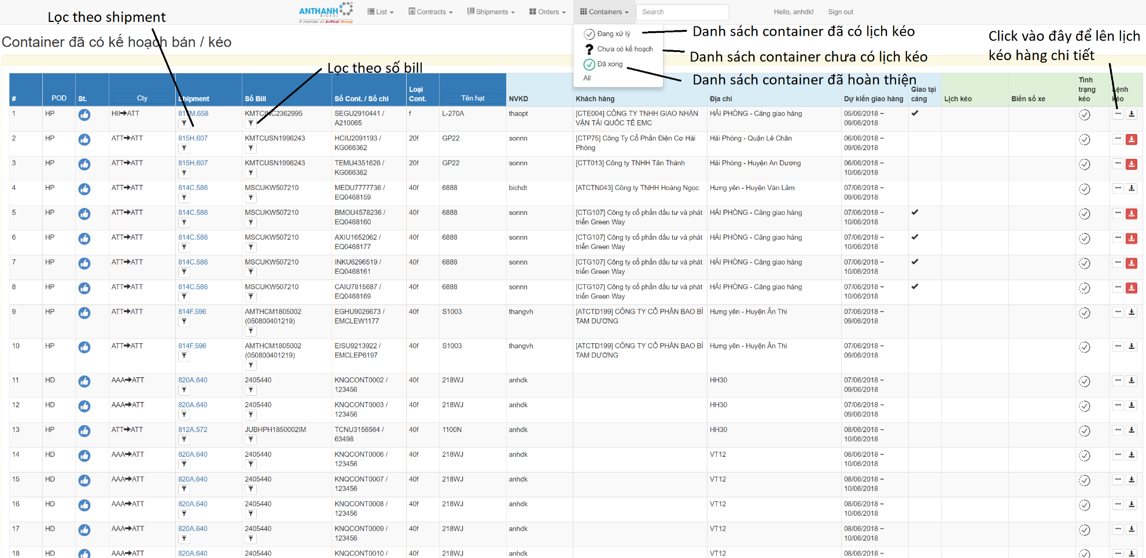
MENU CONTAINERS

Slide 24
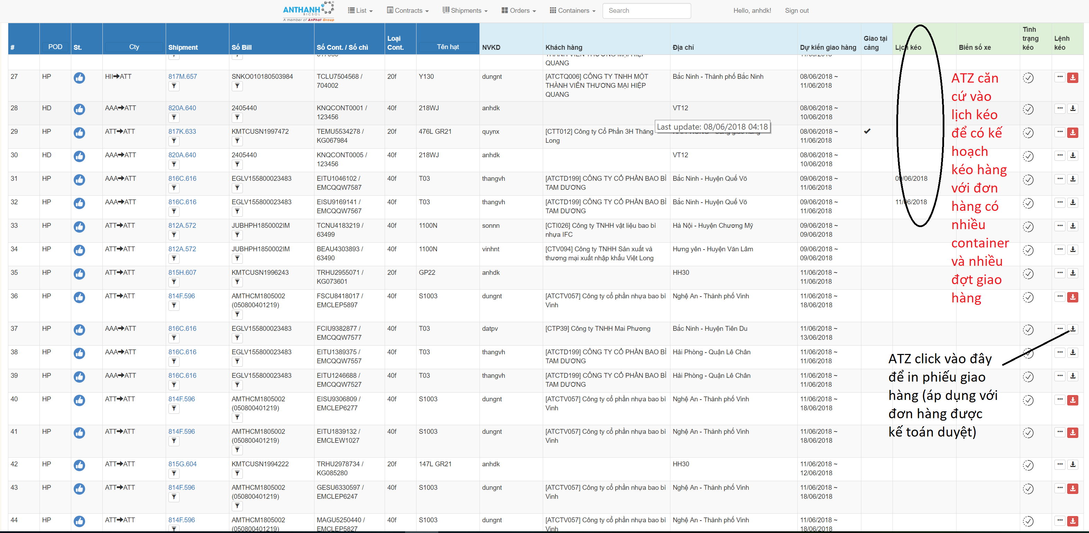
MENU CONTAINERS

Slide 25
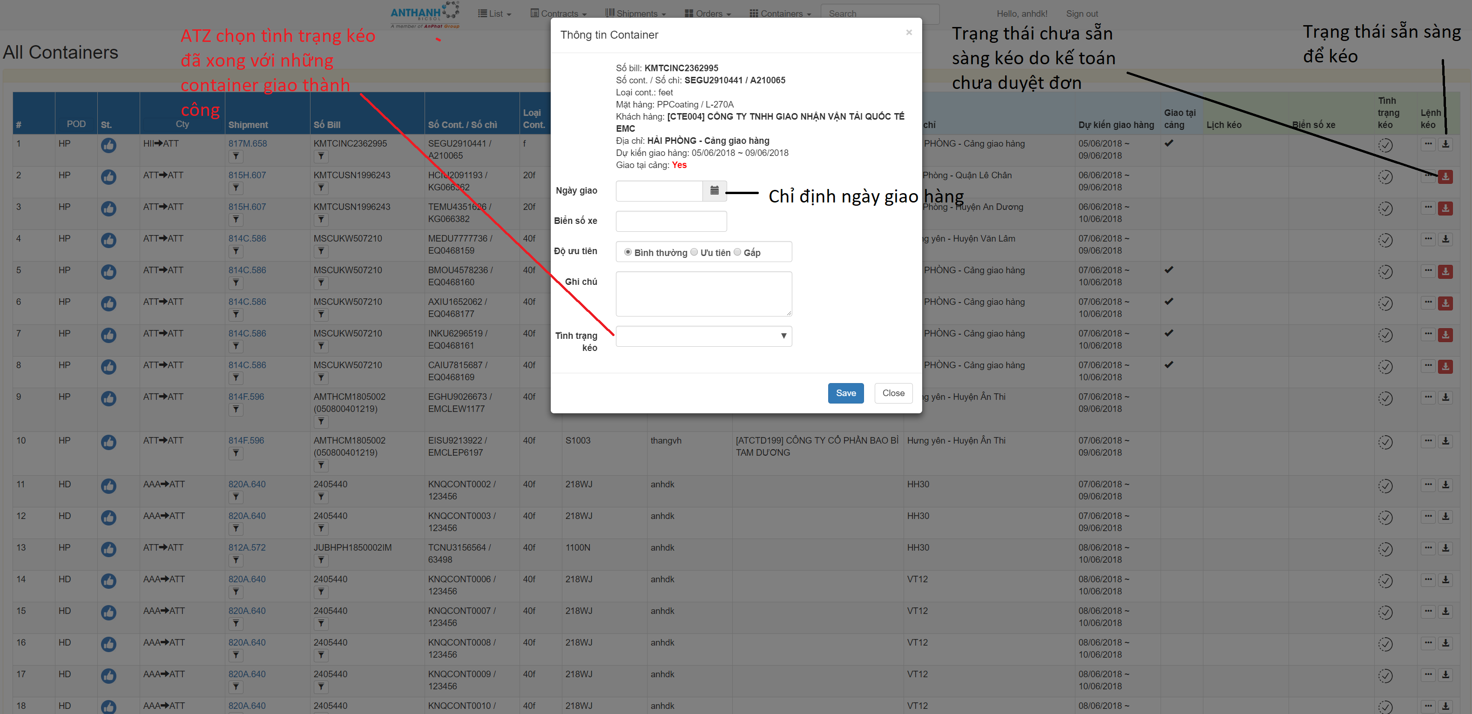
MENU CONTAINERS

Slide 26
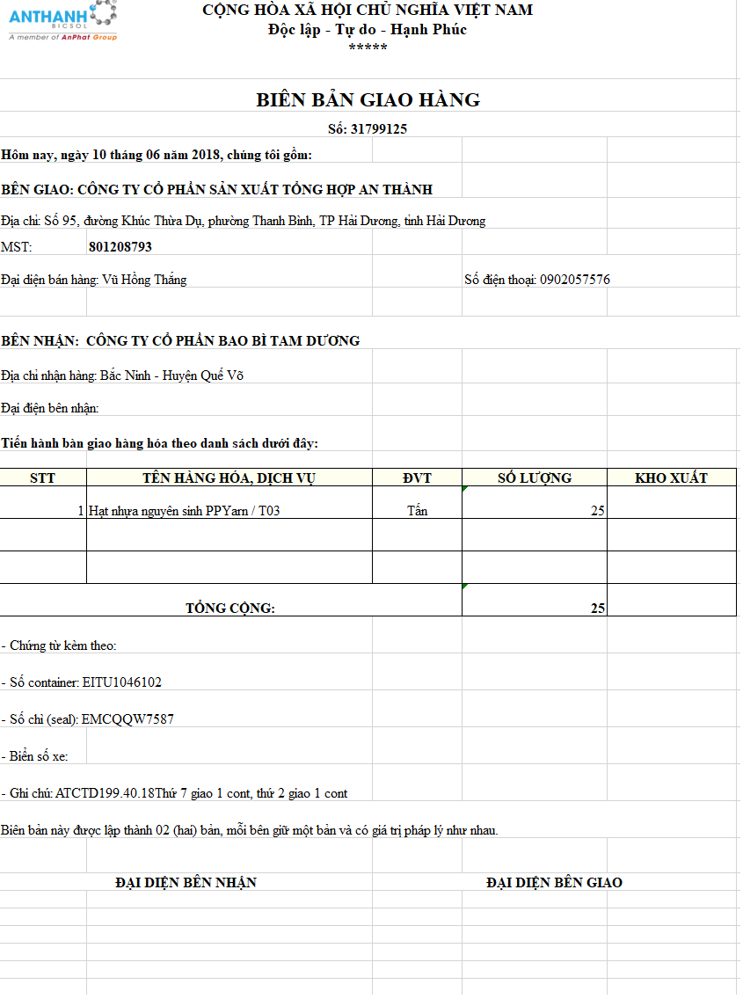
MENU CONTAINERS
Biên bản giao nhận hàng (kết xuất từ phần mềm)

Slide 27
KẾT THÚC SHIPMENTS
Sales admin căn cứ vào số container giao thành công để kết thúc shipment.
Thao tác:
Vào shipment tương ứng/ tình trạng lô hàng/ chọn đã xong/ save.

Slide 28
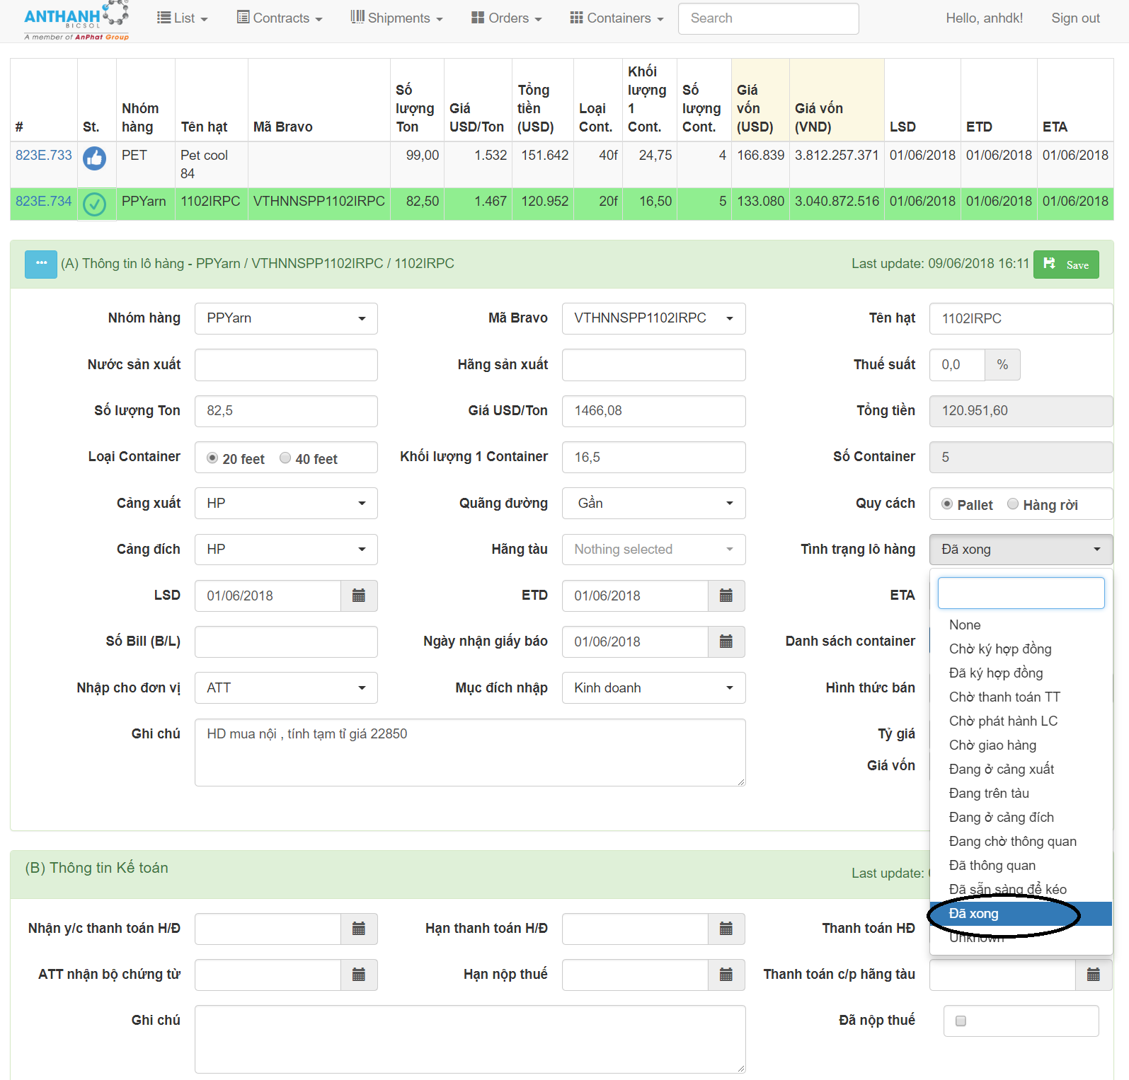
KẾT THÚC SHIPMENTS

Slide 29
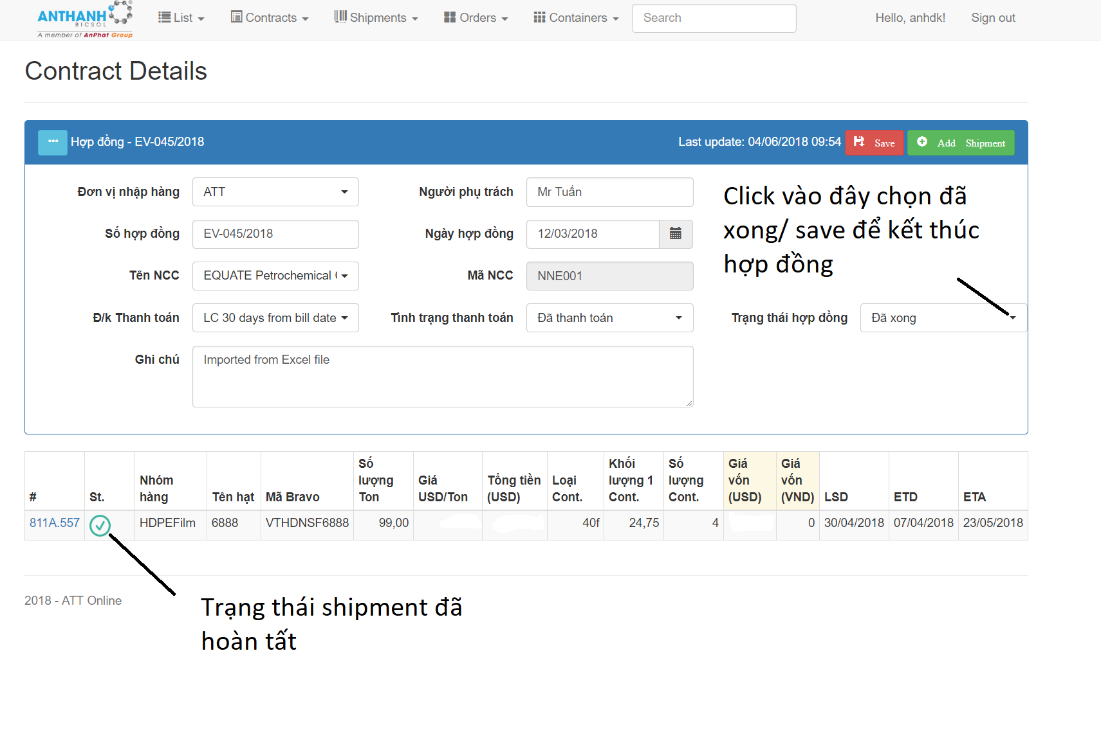
KẾT THÚC HỢP ĐỒNG
CLKD/ AAA/ Sales admin ATS căn cứ vào các shipments đã xong để kết thúc hợp đồng.

Slide 30
The end
Thank you!

